Slide 1
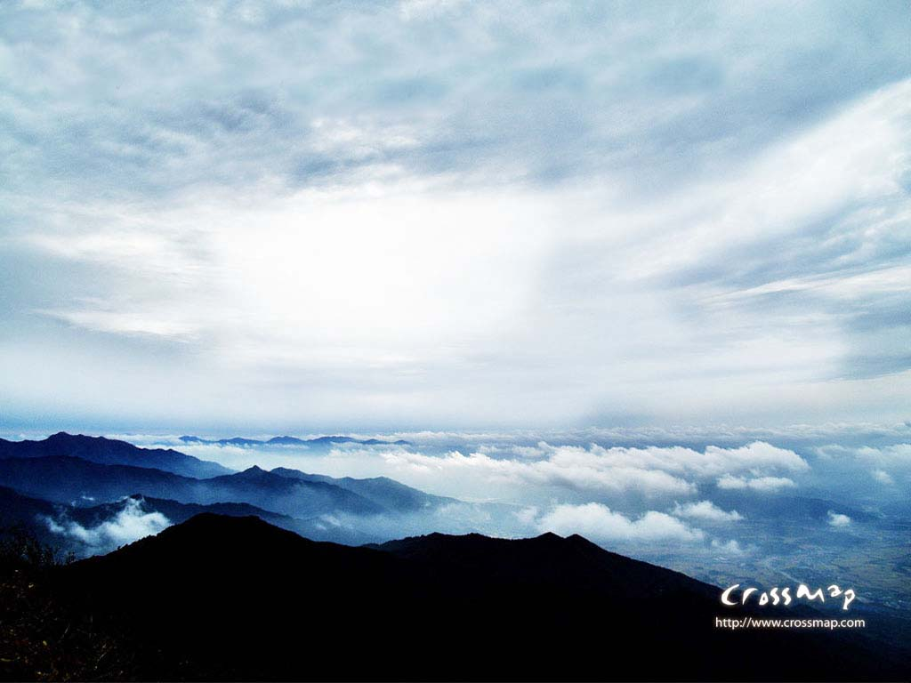
我敬拜祢 全能真神
有誰能像祢
我敬拜祢全能神
主歌
副歌

Slide 2
我敬拜祢 和平君王
我心何等渴慕祢
主歌
副歌

Slide 3
我讚美祢
祢是我的公義
主歌
副歌

Slide 4
我敬拜祢 全能真神
有誰能像祢
主歌
副歌

